Slide 1
El hijo del viento
AUTOR: Henning Mankell
GRADO Y SECCIÓN: 6° A
ALUMNO: Carlo Sebastian Davila Fernandez
ÁREA: Comunicación

Slide 2
Personajes principales
Agnes Kamkwamba (Mamá de William)
William Kamkwamba (personaje principal)
Trywell Kamkwamba (Papá de William)

Slide 3
Personajes secundarios
1. Edith Sikelo (profesor)
2. Chief Wimbe ( director)
3. Gilbert Wimbe ( bibliotecario)

Slide 4
Escenarios
Escenario principal: República de Malaui Escenario Relevante : MPHEPO(pueblo)

Slide 5
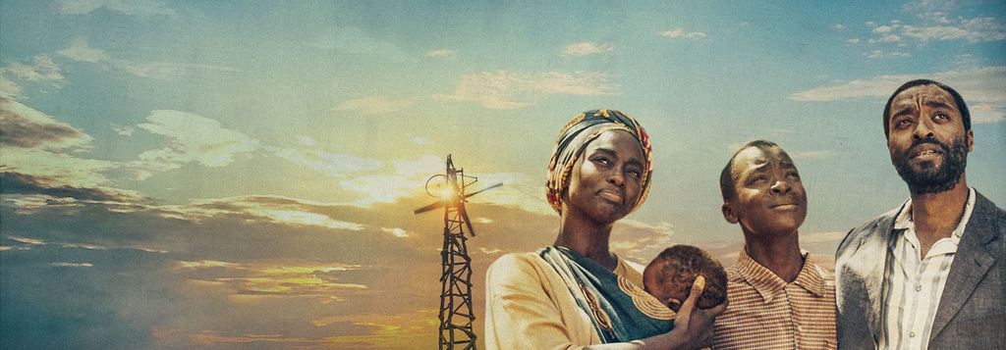
Hechos relevantes
1° Hecho: Hubieron lluvias torrenciales que originaron sequias, y ello conllevo a que haya escasez de alimentos. 2° Hecho: No pagaron la colegiatura de William, lo que produjo que ya no asista a la escuela. 3° Hecho: William se interesa en el tema de la electricidad para poder hacer un mecanismo que produzca electricidad y esta pueda mover un molino de viento.
° Hecho: La familia de William se libera con su pueblo de la Ambrona con ingenioso invento.

Slide 6
Apreciación personal
Opinión Critica: Aunque la limitaciones socioeconómicas no te ayuden a avanzar con tu sueños, manten siempre la fe y la perseverancia que los logros siempre llegan.
Mensaje: Que nunca pero nunca dejes tus sueños de lado (No redecirse).
Valores Rescatables: El amor (familia y sociedad), La perseverancia, el respeto, la voluntad, la honestidad .

